Slide 1
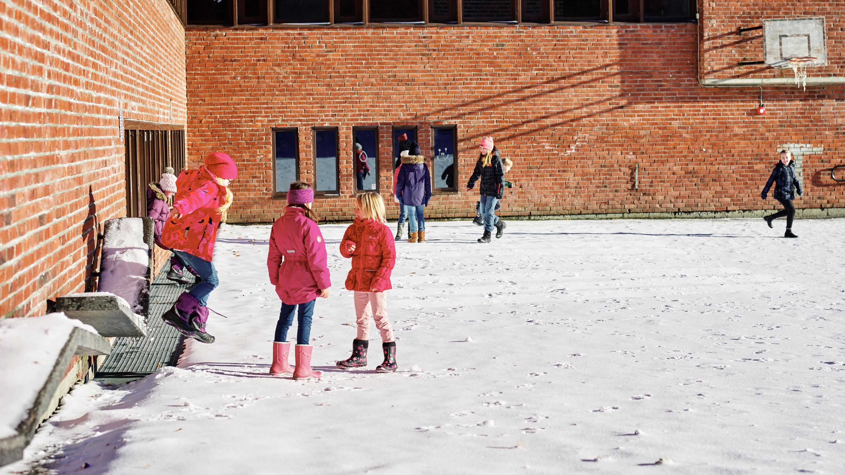

Inkluderende skolebygg
Tilgjengelige skolebygg for alle
Notes:
Takk for muligheten til å komme hit i dag for å snakke om skole og inkluderende skolebygg.
Jeg tror vi alle i dette rommet er enig om at vi ønsker det beste for barna våre og at alle barn skal få like muligheter til å lykkes i livet. Dette er også et av Arbeiderpartiets viktigste saker.
Derfor er vi også opptatt av at vi skal ha tilgjengelige skolebygg for alle – nettopp for at alle skal få de samme mulighetene til å delta på lik linje i skolen.
Dessverre ser vi at mange skolebygg er i kritisk forfatning i dag. Høsten 2022 kom en rapport fra Multiconsult på vegne av Foreldreutvalget for grunnopplæringen (FUG) som fastslår at over 800 skolebygg i kritisk forfatning.

Slide 2

Hva det handler om
Notes:
Og dette handler jo om barna våre. Min datter på 6 år er det viktigste for meg i livet, og jeg tenker at det viktigste i livet til folk også må være det viktigste i politikken.
Fellesskolen skal gi alle elever et godt grunnlag for å leve gode liv, og oppleve mestring og lære med både hode og hender. Arbeiderpartiet fører en ambisiøs skolepolitikk for bedre trivsel og mer læring. Vi tar et oppgjør med høyresidens smale og gammeldagse kunnskapssyn som har ført til at læringen og motivasjonen til elevene har falt.
For Arbeiderpartiet er lik rett til utdanning en hjørnestein i et samfunn med like muligheter. Mye går bra i skolen, og dyktige ansatte gjør en svært god jobb, men vi er bekymret for det som går i feil retning. Elevenes læringsresultater i viktige fag er for dårlige: Pisa-undersøkelsen (2022) viser historisk dårlige resultater i matematikk, lesing og naturfag. I tillegg faller motivasjonen og trivselen, mens skolefravær, mobbing og dårlig oppførsel øker. Læreryrket er for lite attraktivt, og skjermen har danket ut læreboka uten pedagogisk plan.
Samtidig har regjeringen satset stort på barn og skole på de drøye to årene vi har sittet i regjering. Arbeiderpartiet vil ha mer læring og en mer praktisk skole. Vi skal snu utviklingen med for dårlige skoleresultater, gjenreise respekt for læreren, få tilbake mer disiplin i klasserommene og sørge for at flere gjennomfører skoleløpet. Vi vil ha bedre balanse mellom skjerm og bøker, og sikre elevene flere fysiske skolebøker. Vi har gjennomført en av vår tids store velferdsreformer; billigere barnehage og gratis kjernetid i SFO for 1.-3. klassingene. Det bidrar til at alle kan delta i fellesskapene hvor lek, språklæring og sosialisering står sentralt. Nå meisler det ut en ungdomsmelding som skal gi oss svar på hvordan vi kan gi elevene mer motivasjon, lære mer, få et bedre skolemiljø og gjøre skolen mer praktisk og variert.
Arbeiderpartiet synes aldri det er godt nok at elever har dårlige skolebygg. Det er grunnleggende for læring og trivsel i barnehager og skoler at lokalene er gode nok og har det utstyret de trenger.

Slide 3
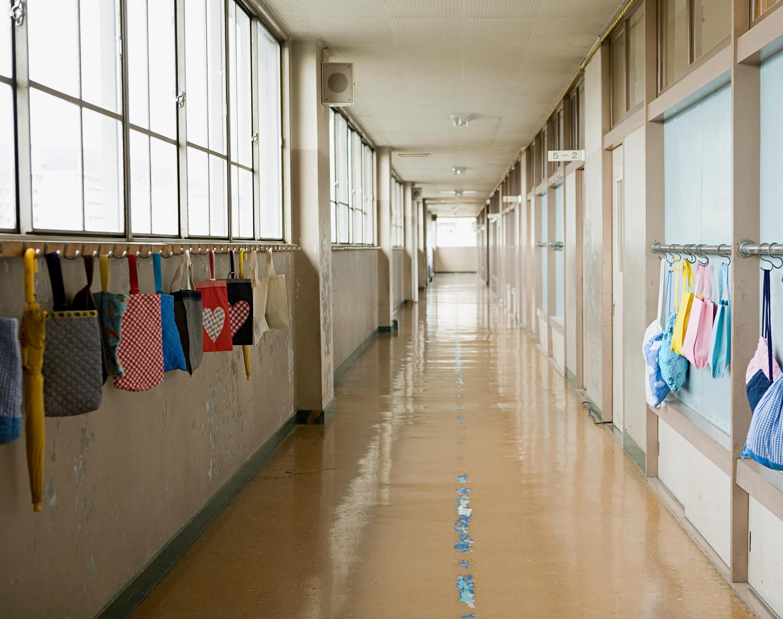
Skolene eies og driftes av kommunene og fylkeskommunene
En lokal oppgave, som dessverre for ofte blir nedprioritert.
Støre-regjeringen har styrket kommuneøkonomien, og betaler renter for allerede eksisterende investeringer i skolebygg.
Den forrige Høyre-regjeringen avviklet rentekompensasjonsordningen for skolebygg og svømmeanlegg
Notes:
Som dere vet er det kommunene og fylkeskommunene som eier og drifter skolene i Norge. Dette er en lokal oppgave – som vi har store forventninger om at også følges opp lokalt. Det er våre lokalpolitikere som vet hvor skoen trykker lokalt, og som må stilles til ansvar. En bedre kommuneøkonomi er en forutsetning for at lokalpolitikerne kan prioritere å ruste opp fellesskolen. Derfor har regjeringen styrket kommuneøkonomien i flere omganger og i 2024 økes de frie inntektene til kommunene med om lag 6,4 milliarder kroner. I tillegg betaler renter for allerede eksisterende investeringer i skolebygg gjennom den tidligere rentekompensasjonsordningen.
Ordningen med rentekompensasjon for rehabilitering og investering i skole- og svømmeanlegg ble innført for å stimulere kommuner og fylkeskommuner til å bygge ny skolebygg og svømmeanlegg, og rehabilitere og ruste opp eksisterende bygg. Dette var en forholdsvis enkel ordning der kommuner som tok opp lån for å ruste opp eksisterende eller bygge nye skoleanlegg får dekket renteutgiftene knyttet til disse investeringene. Dette var helt klart en viktig ordning for å ta igjen deler av etterslepet på vedlikehold, tilstand, og tilgjengelighet for kommunal/fylkeskommunal bygningsmasse.
Derfor var det veldig synd at den forrige Høyre-regjeringen avviklet rentekompensasjonsordningen for skolebygg og svømmeanlegg. 8 år med høyreregjering og nedprioritering av kommuneøkonomien har satt sine spor.
Hurdalsplattformen er tydelig: Gjennomføre «Veikart for universelt utformet nærskole» innan 2030, blant anna ved å gjeninnføre rentekompensasjonsordninga for skulebygg og svømmeanlegg. Dessverre er det økonomiske handlingsrommet etter regjeringsskifte langt trangere enn vi kunne forutsi da Hurdal ble skrevet – Satsinger har måttet vente fordi hovedprioritering har vært en trygg og ansvarlig økonomisk styring og bidra til å få ned prisveksten – samtidig som vi vil at folk skal få betre råd. Det var den borgerlige regjeringen som avviklet rentekompensasjonsordningen. Det gjorde de i en tid med lavere renter og høy oljepengebruk.
Forrige uke ble regjeringens langtidsplan for forsvarssektoren lansert, og har et omfang på 600 milliarder kroner over en periode på tolv år. Dette vil helt klart gå utover andre politiske satsinger nasjonalt.

Slide 4
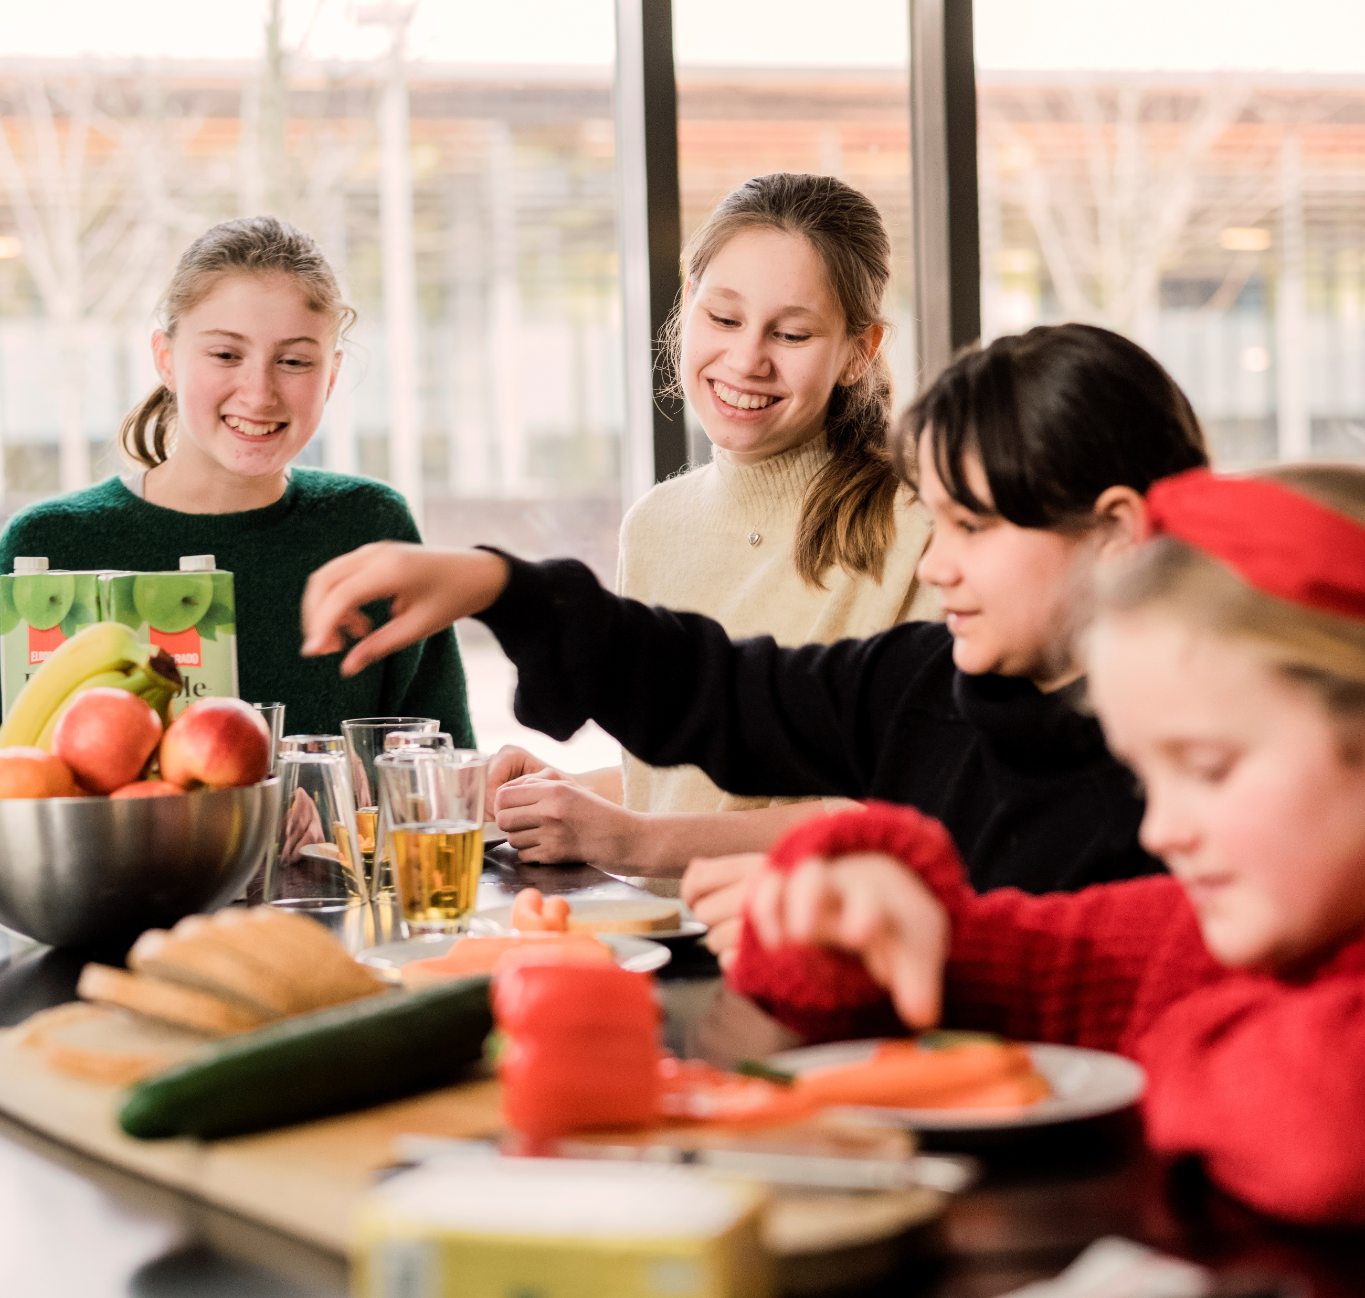
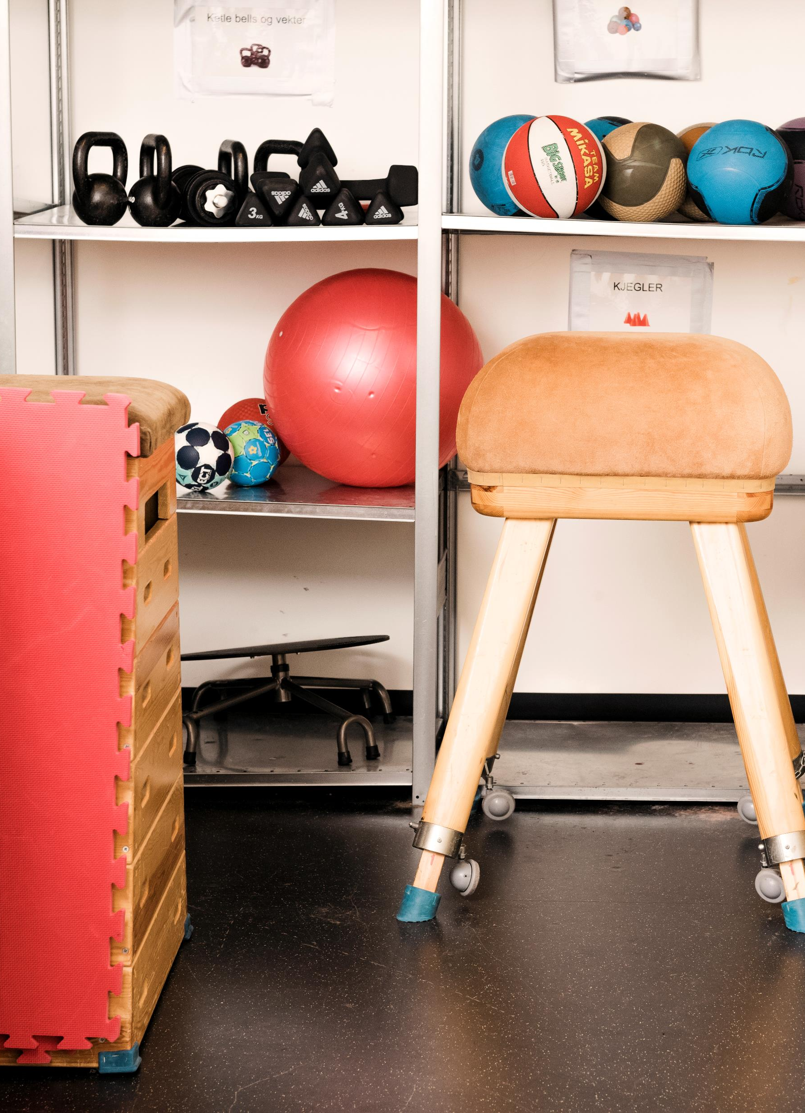
En mer praktisk og variert skole for alle
Ungdomsmelding: 5.-10. trinn
127 millioner kroner til mer praktisk skole
115 millioner til fysiske lærebøker
Rentekompensasjonsordning for større investeringer i skolebygg og utstyr
Notes:
Regjeringen har et overordna mål om å lage en mer praktisk og variert skole. Vi vet at barn lærer ulikt – noen lærer best med hodet, andre lærer best med hender. Likevel er dagens skole innrettet på en måte hvor elevene forventes å sitte stille bak pulten å følge med på undervisningen. Jeg tenker at det ikke er rart at vi ser at motivasjonen til elevene daler, samtidig som skolen har blitt stadig mer akademisert. Arbeiderpartiet ønsker en skole hvor du forberedes like godt til yrkesfag, som til studiespesialisering. Utviklingen av morgendagens fagarbeidere er også en vesentlig del av norsk grunnskole.
I disse dager er regjeringen i sluttspurten på arbeidet med en ungdomsmelding. Målet med meldingen er å utvikle en skole som ivaretar og styrker elevenes motivasjon, mestring, læring og utvikling. For det er mange negative utviklingstrekk i skolen i dag, og da må vi stake ut en ny kurs for å få til endring. Praktisk læring handler både om utvikling av praktiske ferdigheter, som for eksempel gjennom å bruke ulike verktøy og utstyr i kunst og håndverk eller i naturfag, og om praktiske arbeidsmåter, som variasjon i opplæringen.
Jeg tror denne meldingen blir veldig viktig, og allerede har fått til noen viktige løft i grunnskolen: 127 millioner kroner til en mer praktisk skole, 115 millioner kroner til fysiske lærebøker og en ny rentekompensasjonsordning med en låneramme på 8 mrd. Kr over 8 år.
Det er en viktig seier vi må ta med oss i disse trange økonomiske tidene. Oppstart av en ny rentekompensasjonsordning for investeringer i læringsarenaer og større utstyr for mer praktisk og variert opplæring starter opp i år. Investeringsrammen er inntil 1 mrd. kroner hvert år i åtte år med rentekompensasjon over 20 år. Det er bra. Nå utarbeides forskriften for denne ordningen, og selv om ordningen ikke vil gjelde for hele skolebygg – vil det kunne gi et intensiv til kommunene med store etterslep. Da kan de få dekket deler av renteutgiftene knyttet til de utgiftene som gjelder investeringen i læringsarenaer som fremmer praktisk læring. I henhold til byggteknisk forskrift skal det være universelt utformet - Alle i målgruppene som byggverket er beregnet for, skal kunne bruke det på en likestilt måte.

Slide 5
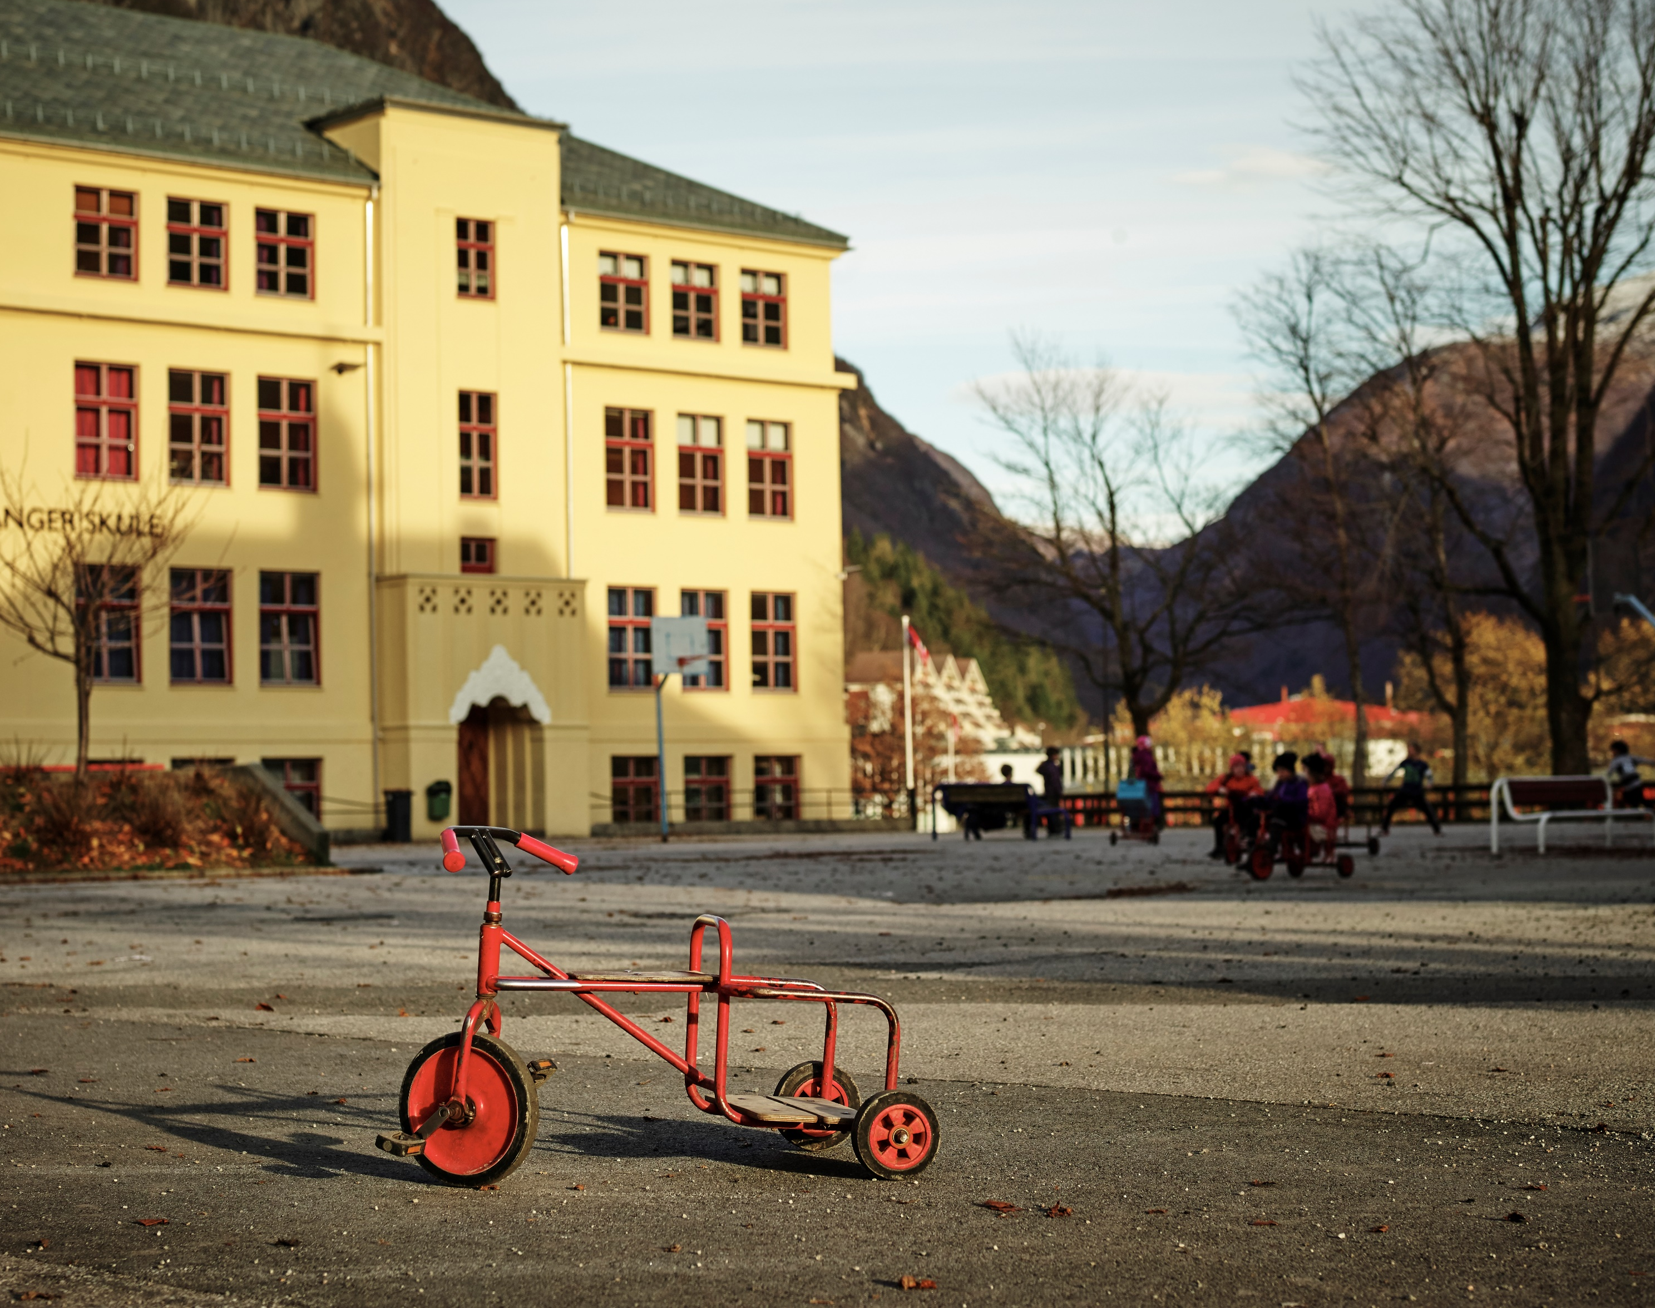
Målet er klart: vi trenger tilgjengelige og inkluderende skolebygg for alle
Notes:
Målet er klart:
vi trenger tilgjengelige og inkluderende skolebygg for alle – Jeg håper vi kan jobbe sammen for å nå dette målet.

